Slide 1
Front-End
프로젝트 계획서
지도 교수 | 윤여운 교수님
인하공전 컴퓨터정보과
202144022 김 성 수

Slide 2
※ 목차
스토리보드
구현화면
URL 주소

Slide 3
1. 스토리보드
KSS’s Portfolio
About | Introduce | Archiving | Projects | Skills | Contact
안녕하세요. 000의 웹사이트 포트폴리오 입니다.
ABOUT ME
이름 : 000 | 생년월일 : 00.00.00 | 위치 : 인천광역시 00구 | 연락처 : 000-0000-0000
이메일 : 000@naver.com | 학력 : 인하공업전문대학 컴퓨터정보공학과(재학중)

Slide 4
1. 스토리보드
KSS’s Portfolio
About | Introduce | Archiving | Projects | Skills | Contact
ABOUT ME
이름 : 000 | 생년월일 : 00.00.00 | 위치 : 인천광역시 00구 | 연락처 : 000-0000-0000
이메일 : 000@naver.com | 학력 : 인하공업전문대학 컴퓨터정보공학과(재학중)
INTRODUCE
안녕하세요! 저는 인하공업전문대학 컴퓨터정보공학과에 재학중인 000입니다.
~~~
~~~

Slide 5
1. 스토리보드
KSS’s Portfolio
About | Introduce | Archiving | Projects | Skills | Contact
ARCHIVING
깃허브
PROJECTS
#1 프로젝트
#2 프로젝트

Slide 6
1. 스토리보드
KSS’s Portfolio
About | Introduce | Archiving | Projects | Skills | Contact
SKILLS
Language
Tools & IDEs
CONTECT
E-MAIL : 000@naver.com
Github : github.com/000

Slide 7
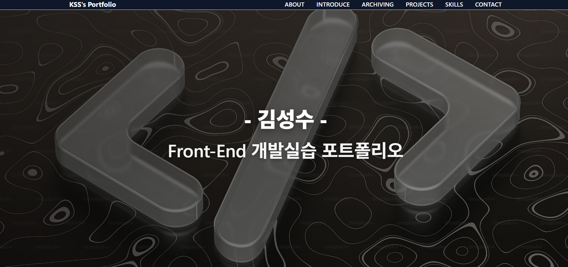
2. 구현화면

Slide 8
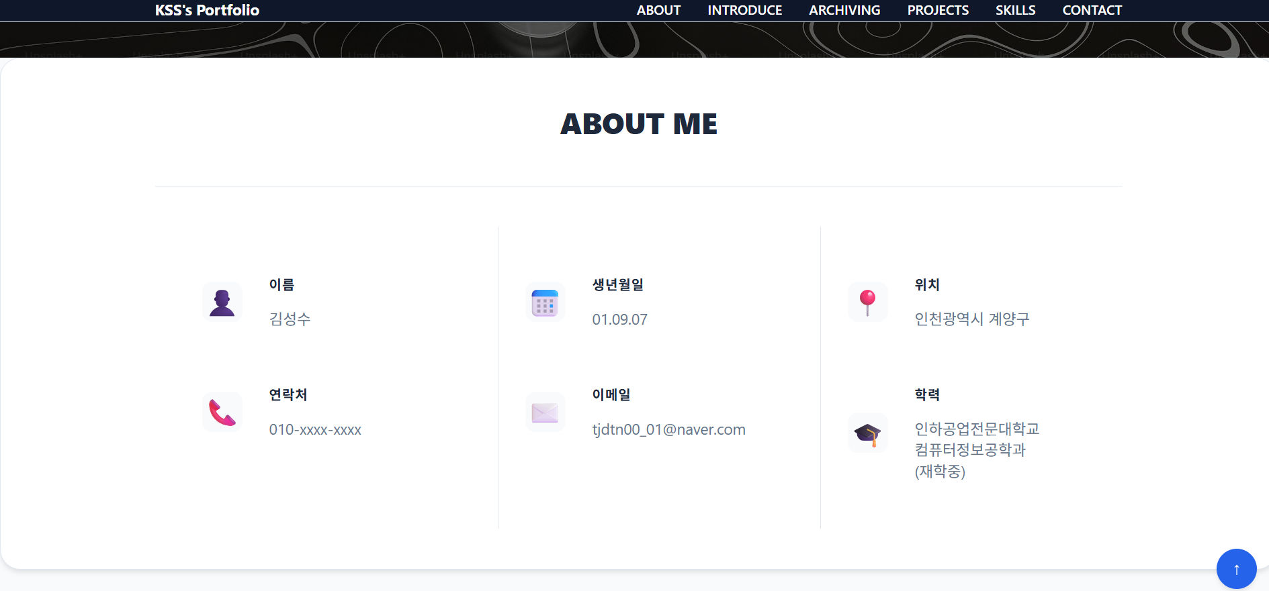
2. 구현화면

Slide 9
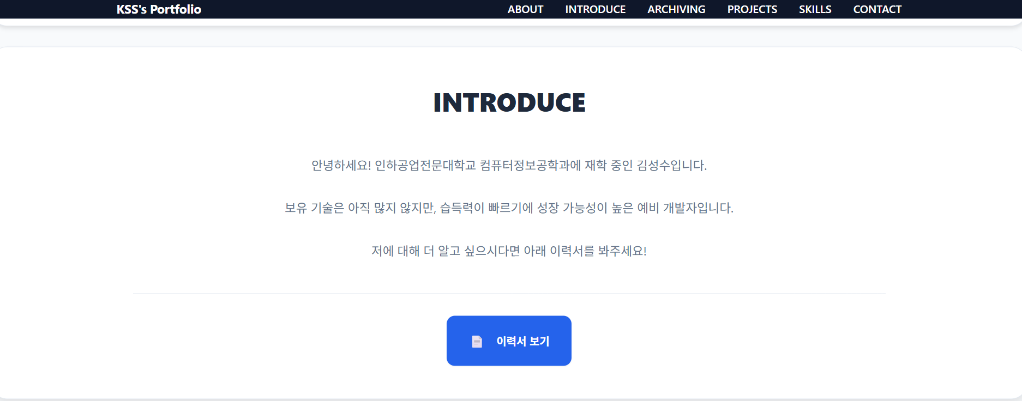
2. 구현화면

Slide 10
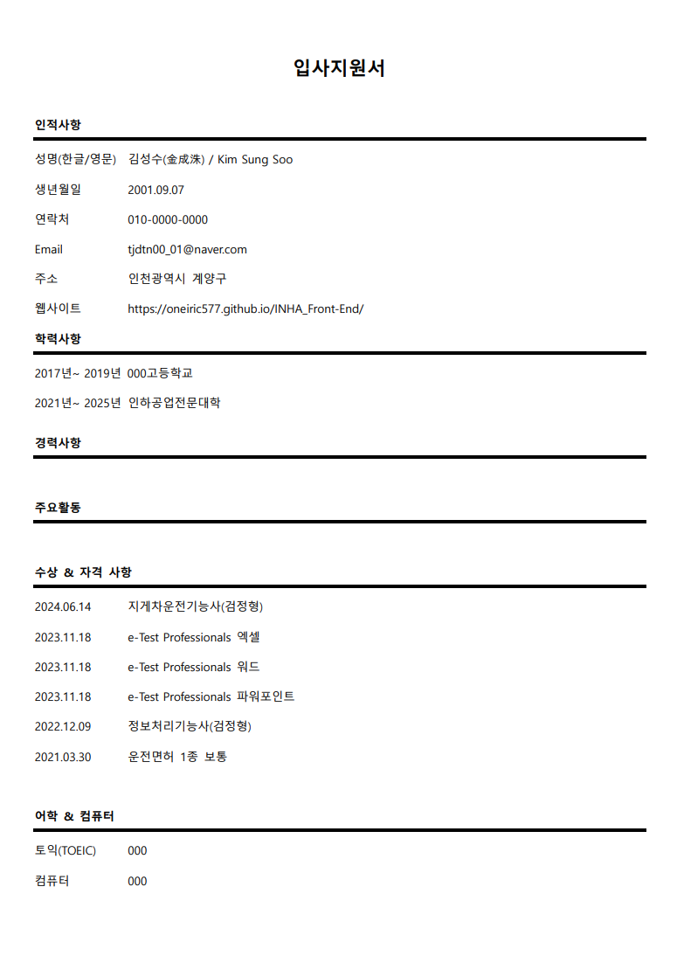
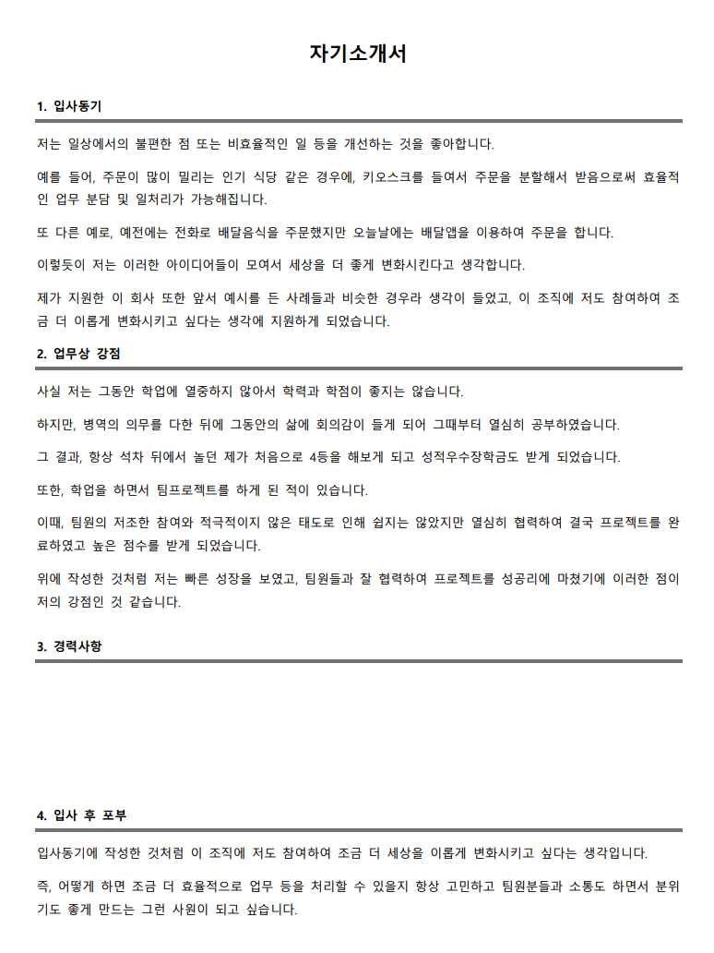
2. 구현화면

Slide 11
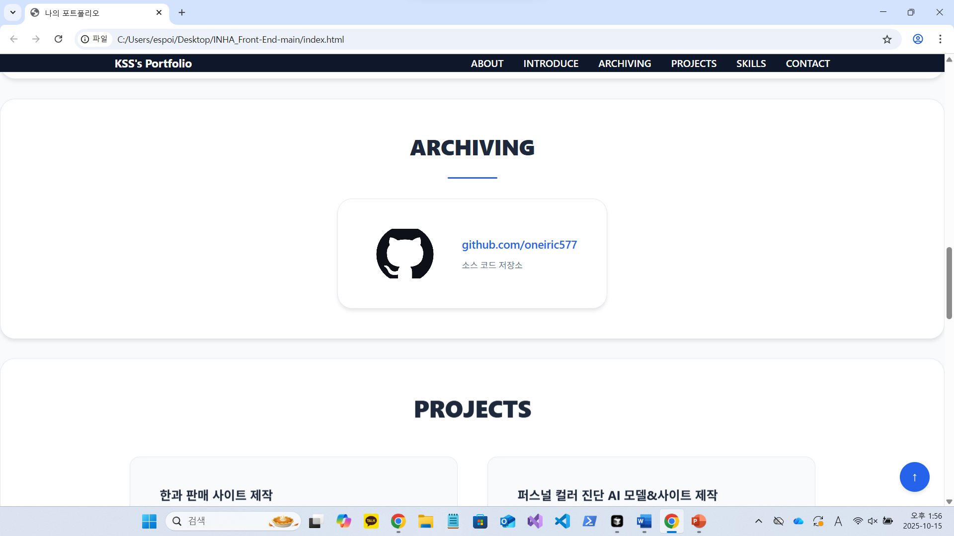
2. 구현화면

Slide 12
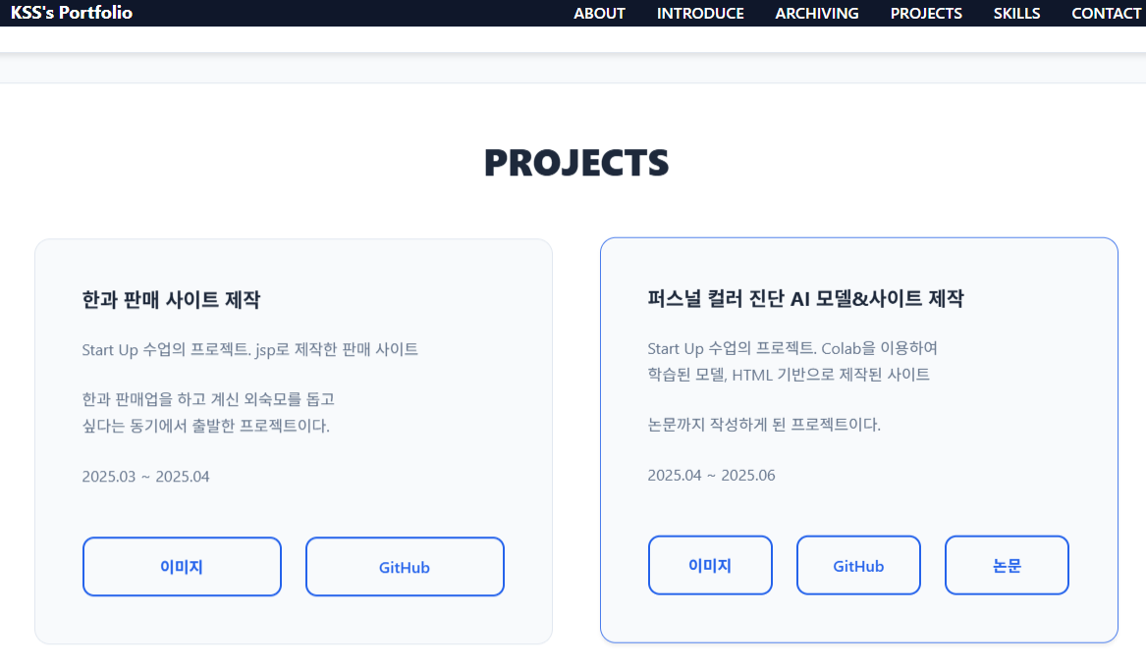
2. 구현화면

Slide 13
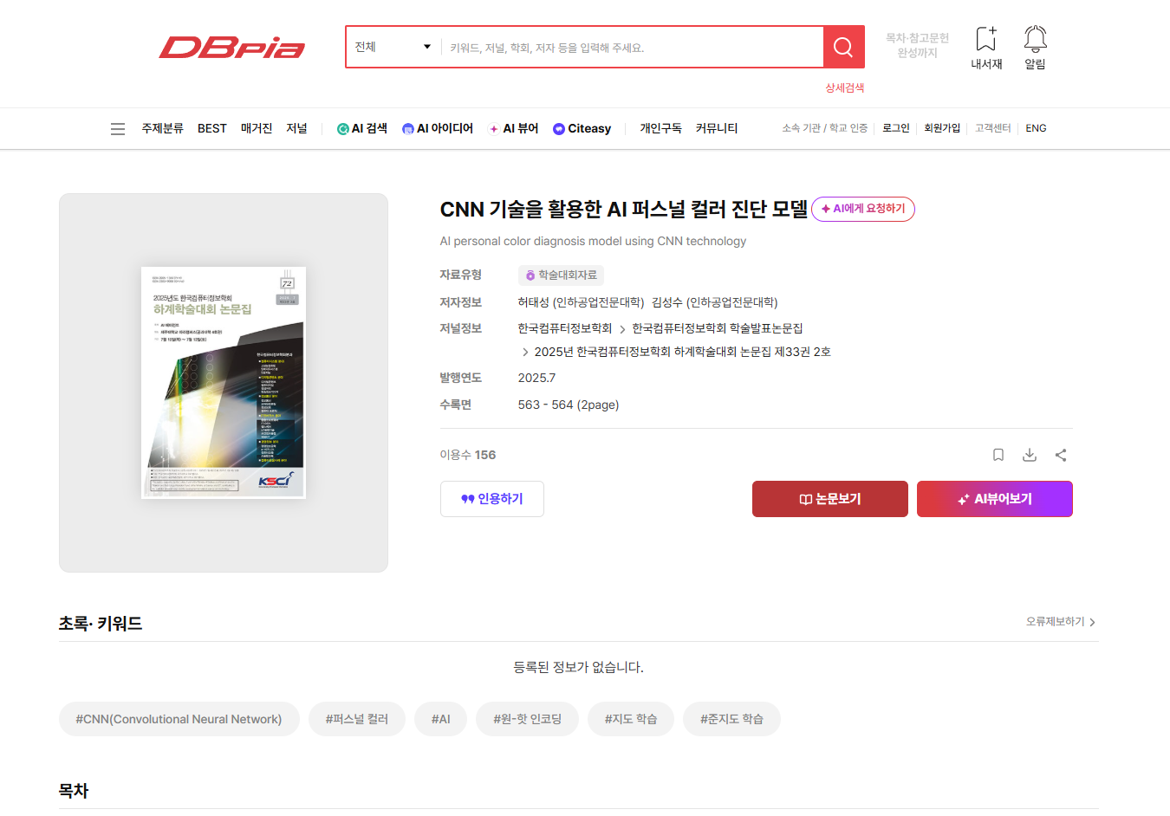
2. 구현화면

Slide 14
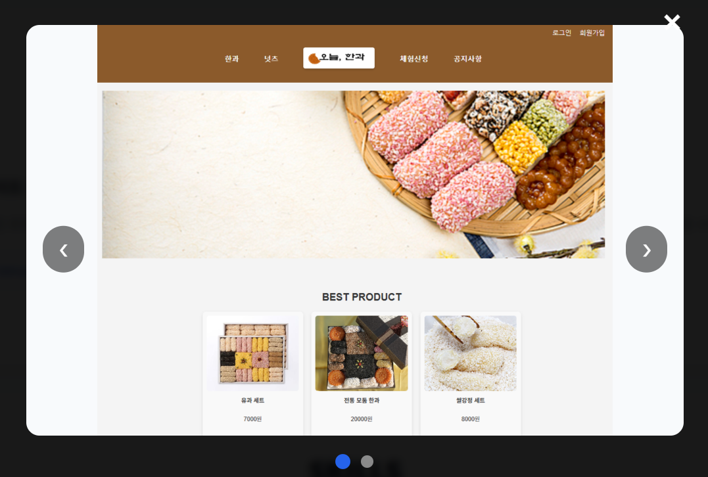
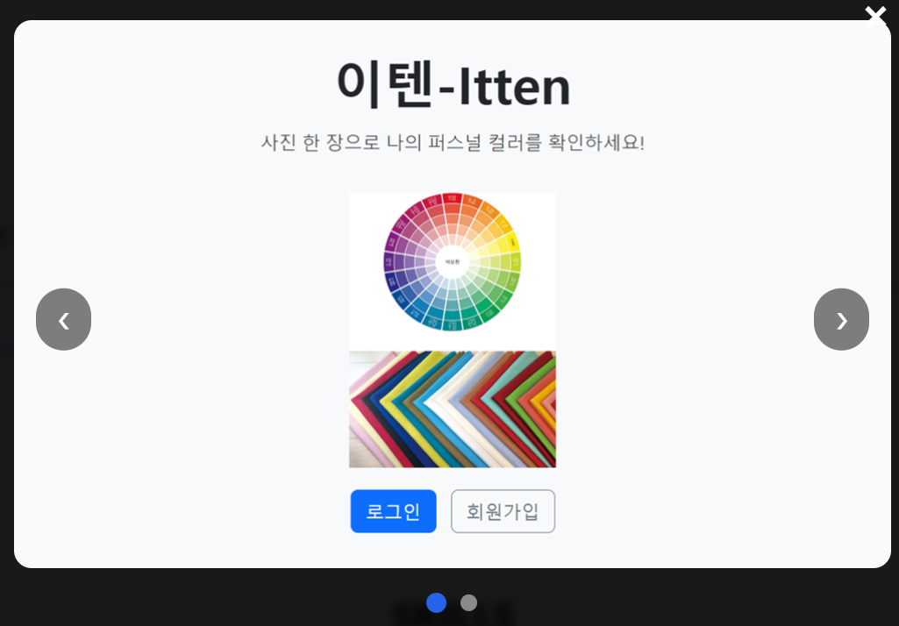
2. 구현화면

Slide 15
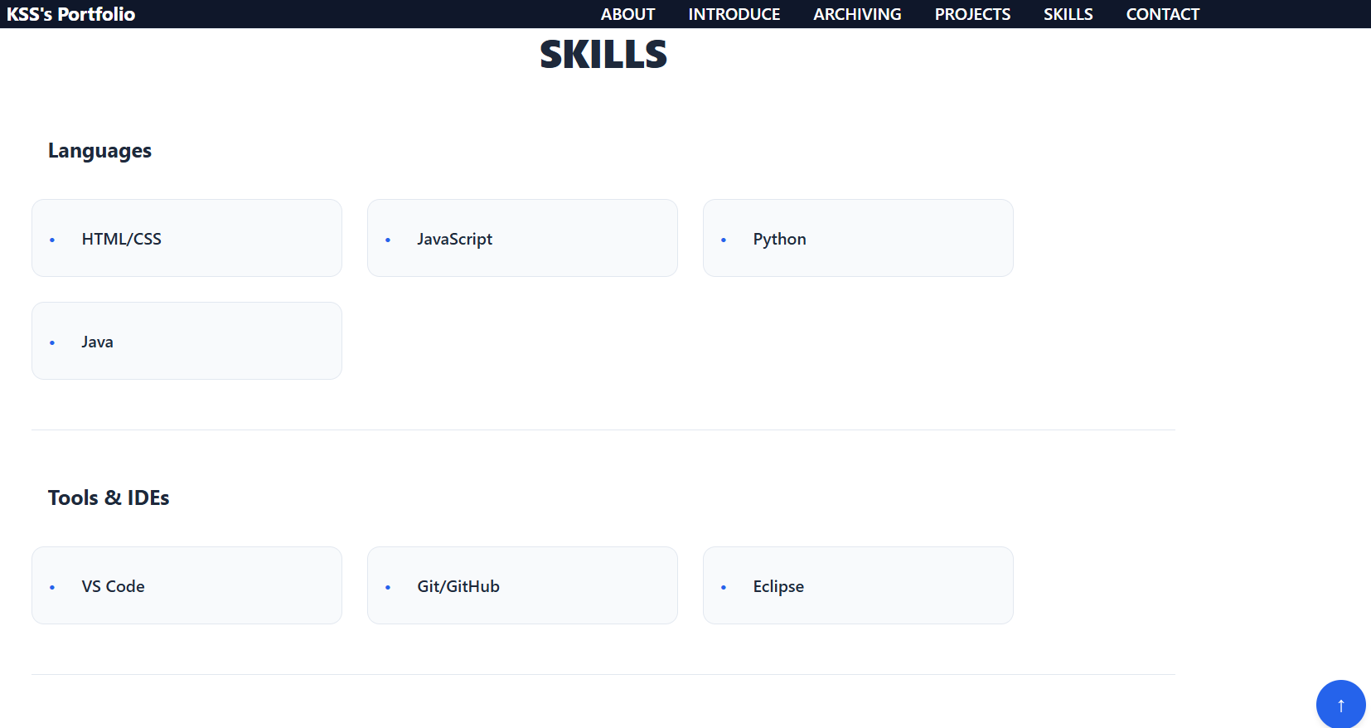
2. 구현화면

Slide 16
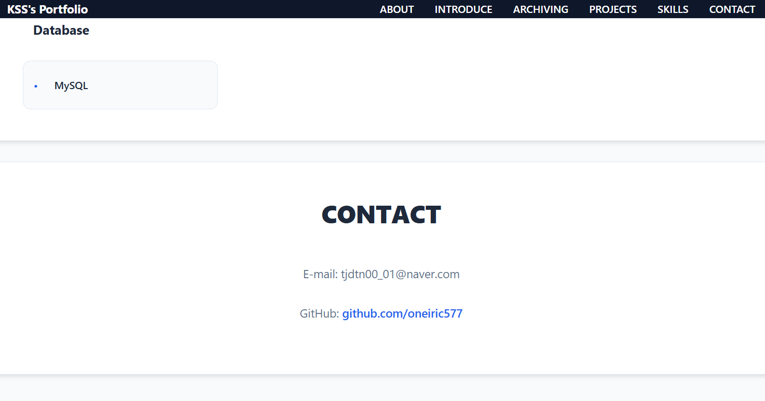
2. 구현화면

Slide 17
3. URL 주소
https://oneiric577.github.io/INHA_Front-End/

